Slide 1
PLANUL SECTORIAL PENTRU CERCETARE-DEZVOLTARE DIN DOMENIUL AGRICOL ȘI DE DEZVOLTARE RURALĂ AL MINISTERULUI AGRICULTURII ȘI DEZVOLTĂRII RURALE, PE ANII 2019-2022, "AGRICULTURĂ ȘI DEZVOLTARE RURALĂ - ADER 2022„
COD PROIECT: ADER 8.1.7.
TEMA
CERCETĂRI PRIVIND ELABORAREA TEHNOLOGIEI DE AMELIORARE A OVINELOR DIN LINIA DE LAPTE BACĂU ÎN VEDEREA CREȘTERII PERFORMANȚELOR PRODUCTIVE
Conducator proiect (CP): SCDCOC BACĂU
Partener: Facultatea de Ingineria Resurselor Animale și Alimentare, USV Iași
IULIE, 2022

Slide 2
FAZA a VIª
OBIECTIVELE FAZEI:
UTILIZAREA CRITERIILOR DE SELECȚIE IN VEDEREA MODIFICĂRII POTENȚIALULUI GENETIC PENTRU PRODUCȚIEI DE LAPTE
EVALUAREA GENETICĂ A REPRODUCĂTORILOR

Slide 3
1. ROLUL ȘI IMPORTANȚA CERCETĂRILOR
Tehnologiile aplicate în creșterea oilor pentru lapte reprezintă un obiectiv un obiectiv important al ameliorării acestei specii în țara noastră. Din totdeauna oile au fost crescute în principal pentru lapte și în secundar pentru alte producții. Abia după cel de-al doilea război mondial țara noastră a implementat primele tehnologii adecvate altor producții obținute de la ovine, respectiv lână, carne, pielicele etc..
După anul 1990, odată cu schimbarea proprietății asupra capitalului din agricultură activitățile de ameliorare a raselor locale au devenit importante deoarece menținerea populațiilor locale de ovine la nivelul actual al performanțelor productive și reproductive nu poate satisface cerințele crescătorului.
La nivel internațional există un interes în crearea unor rase care să furnizeze producții mai mari de lapte și mai bine adaptate schimbărilor climatice. România s-a racordat la această tendință și în anul 2010 au fost omologate rasele Oaia cu cap negru de Teleorman și Rasa de lapte Palas de la care se obțin producții medii de lapte de cca 200 l într-o lactație de aproximativ 200 zile.
Tot pe aceleași coordonate se înscriu și actualele cercetări deoarece scopul final constă în obținerea unor date științifice și practice specifice unei populații de ovine cu producții mai mari de lapte și stabilirea unor obiective care să fie incluse într-un viitor program de ameliorare genetică.

Slide 4
2. SCOPUL CERCETĂRILOR
Luând în considerare faptul că obiectivul principal al acestei etape a fost de evaluare a potențialului genetic pentru producția de lapte la o populație mai puțin studiată, planul de cercetare aplicat s-a bazat pe activități tehnice care să permită obținerea unor informații și valori reale și concludente cu privire la nivelul productiv caracteristic acestei populații.
Scopul prezentelor cercetări derivă și din faptul că atât laptele cât și carnea, reprezintă și caractere ce pot reprezenta obiective ale ameliorării deoarece sunt ambele producții pot influența foarte mult eficiența economică din domeniul creșterii ovinelor.
Pentru a crește gradul de acuratețe a valorilor medii statistice pentru fiecare lot s-au datele necesare îndeplinirii obiectivelor componente ale fazei respective. Pentru atingerea acestor cerințe, prin planul general de implementare a proiectului au fost prevăzute activități de evaluare și control la două loturi de ovine care au beneficiat pe întregul interval de timp de aceleași condiții de întreținere și alimentație.

Slide 5
Pentru caracterizarea unei populații efectuarea lucrărilor de control a producției de lapte are ca scop principal și identificarea oilor bune producătoare de lapte care, ulterior, pot sta la baza constituirii viitoarelor nuclee de selecție în vederea obținerii unei descendențe cu un potențial productiv superior formelor paterne din care provin.
De asemenea importanța practică datorată constituirii nucleelor de elită este asigurată și de faptul că viitoarele mame de berbeci vor fi nominalizate doar din rândul femelelor care formează această grupă de elită.

Slide 6
3. METERIAL BIOLOGIC ȘI METODE DE LUCRU
Materialul biologic a fost reprezentat de femele adulte aflate în lactație. Pe durata întregului interval al lactației toate femelele supuse controlului performanțelor productive au beneficiat de același tratament experimental.
Evaluarea performanțelor pentru cantitatea de lapte obținut în timpul lactației de la loturile supuse controlului, s-a bazat pe planificarea unor controale productive succesive, folosind metode diferite de control însă acceptate de tehnica experimentală.
Pentru perioada de lactație aferentă duratei de alăptare a fost utilizată metoda Nica (această metodă ia în considerare faptul că 1 kg spor, realizat de miei în perioada de lactație, se obține cu 4,5 kg lapte până la vârsta de 60 de zile), iar pentru perioada în care femelele au fost supuse mulsului exclusiv a fost utilizată metoda AT4 respectând specificațiile tehnice propuse de ICAR (International Committee for Animal Recording).
În conformitate cu tehnologia aplicată în creșterea oilor pentru lapte, dar și cu metodologia stabilită pentru aplicarea controlul productiv, durata totală a lactației controlată a fost stabilită la de 200 zile.
În lactația respectivă înțărcarea mieilor s-a efectuat la 60 zile, iar primul control a fost planificat după 28 de zile de la momentul înțărcării mieilor, celelalte controale au fost plasate la intervale regulate de 28 de zile.

Slide 7
4. REZULTATE ȘI DISCUȚII
4.1. Utilizarea criteriilor de selecție in vederea modificării potențialului genetic pentru producției de lapte
Ameliorarea animalelor are ca principal scop modificarea structurii genotipice a populațiilor de animale în succesiunea generațiilor. Pentru ca efectul ameliorării să fie cel așteptat se va urmări ca modificarea să atragă efectul scontat utilizând ca metode selecția, migrația, mutația si driftul genetic.
Selecția aplicată a avut la bază o evaluare și o separarea indivizilor după anumite calități în vederea utilizării ori a excluderii lor de la reproducție, adică de a produce noi genotipuri asemănătoare sau de a le elimina din populație.
Deoarece scopul final a fost ca în populațiile actuale să se atingă anumiți parametri morfologici si productivi (fenotipuri) care contribuie la stabilizarea în timp a unei structuri fenotipice definitorii, criteriile de bază ale selecției au fost: fenotipice și genotipice.

Slide 8
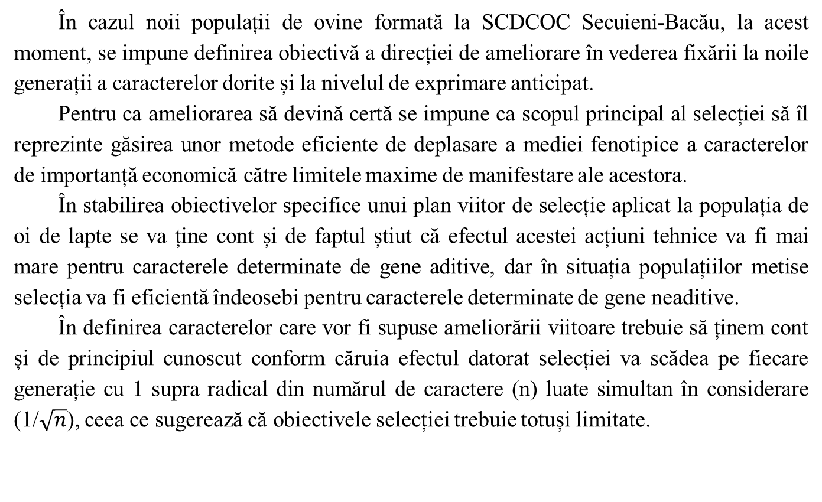
În cazul noii populații de ovine formată la SCDCOC Secuieni-Bacău, la acest moment, se impune definirea obiectivă a direcției de ameliorare în vederea fixării la noile generații a caracterelor dorite și la nivelul de exprimare anticipat.
Pentru ca ameliorarea să devină certă se impune ca scopul principal al selecției să îl reprezinte găsirea unor metode eficiente de deplasare a mediei fenotipice a caracterelor de importanță economică către limitele maxime de manifestare ale acestora.
În stabilirea obiectivelor specifice unui plan viitor de selecție aplicat la populația de oi de lapte se va ține cont și de faptul știut că efectul acestei acțiuni tehnice va fi mai mare pentru caracterele determinate de gene aditive, dar în situația populațiilor metise selecția va fi eficientă îndeosebi pentru caracterele determinate de gene neaditive.
În definirea caracterelor care vor fi supuse ameliorării viitoare trebuie să ținem cont și de principiul cunoscut conform căruia efectul datorat selecției va scădea pe fiecare generație cu 1 supra radical din numărul de caractere (n) luate simultan în considerare (1/$\sqrt{n}$), ceea ce sugerează că obiectivele selecției trebuie totuși limitate.

Slide 9
Determinarea optimă a numărului de caractere ori a obiectivelor care vor putea fi incluse simultan într-un program de selecție se poate realiza după modelul următor:
- vor fi incluse printre obiective ale selecției doar caracterele care sunt influențate de gene aditive și care au o hertitabilitate mai mare de 0,20;
- în cazul caracterelor aflate în corelație genetică va fi inclus între obiectivele programului de selecție numai unul deoarece îmbunătățirea gradului de exprimare al acestui atrage după sine și o îmbunătățire a celui cu care se află în corelație directă și pozitivă, însă la o proporție dependentă de coeficientul de regresie.
Pentru ca un program de ameliorare să fie susținut de acțiuni eficiente ale selecției este necesar ca media acelui caracter să se situeze la descendenți la același nivel cu media aceluiași caracter la părinții selectați și care vor constitui lotul de selecției. În acest fel, este ușor de sesizat faptul că acțiunea de selecție inițiată are rolul de a promova la descendenți doar efectele datorate acțiunii genelor aditive și nu și pe cele ale genelor neaditive (dominanță, supra-dominanță și epistazie),

Slide 10
4.1.1. Ridicarea greutății corporale la efectivul matcă.
Reprezintă un obiectiv general ce face parte din categoria caracterelor indispensabile ale ameliorării ovinelor. Prin importanța sa acest caracter face parte din grupa celor de care depinde și cantitatea de lapte dar și cea de carne la ovine. Practica arătat că nu poți obține producții mari de lapte de la oi cu o condiție corporală deficitară, și cu o masă vie redusă.
Justificarea includerii acestui caracter în grupa celor care trebuie ameliorate se justifică prin faptul că masa vie se corelează intens și pozitiv cu cantitatea de lapte (r = 0,30 la r = 0,52). În literatura de specialitate sunt prezentate diferite valori ale greutății la care se înregistrează un prag optim între eficiență și cantitatea de lapte produsă pe kilocorp.
4.1.2. Optimizare duratei de alăptare a mieilor.
Alăptare mieilor în prima perioadă neonatală este inevitabilă deoarece laptele matern este vital sănătății și dezvoltării corporale ulterioare. Legat de extensia perioadei de alăptare sunt foarte multe discuții care susțin sau nu o anumită perioadă dedicată acestei etape. Cu toate acestea în creșterea oilor pentru producția de lapte se impune realizarea unei definiri reale a duratei de alăptare, existând tendința de scurtare a acesteia pentru a oferi mai mult timp dedicat mulsului exclusiv al oilor.

Slide 11
4.1.3. Stabilirea duratei totale e lactației.
Acest obiectiv ar trebui inclus în orice program de ameliorare a oilor pentru producția de lapte. La ovine durata lactației depinde de rasă, individualitate, vârstă, sezon de fătare, nivelul de selecție și de alimentație.
Rolul acestui parametru în ameliorarea capacității productive se datorează faptului că între durata totală a lactației și cantitatea de lapte se stabilește o corelație ridicată (r = 0,5 – 0,60) și relativ constată pe viața productivă (Mochnacs și colab, 1978).
4.1.4. Selecția aplicată în vederea creșterii prolificității la noul tip de ovine poate constitui un factor care ar putea atrage și o creștere a producției de lapte deoarece între greutatea vie a produșilor și cantitatea de lapte se stabilește o corelație ridicată în primele 15-25 zile ale lactației (r = 0,77).
Justificarea acestei situații este susținută de faptul că fiind mai mulți produși la supt oaia mamă trebuie să producă mai mult lapte pentru a permite o intensitate de creștere adecvată.
După acest moment valoarea coeficientului de corelare este pentru prima lună tot pozitivă și ridicată, cu r= 0,683 dar se reduce la r = 0,518 în a două și la r = 0,448 în cea de-a treia lună (Taftă și colab, 1997).

Slide 12
4.1.5. Alcătuirea nucleului de selecție
Aplicarea unor programele de ameliorare pe baza utilizării de nuclee de selecție sunt apreciate deoarece utilizează un număr limitat de femele, superioare genetic. În mod concret, acestea sunt mamele de tați. Programele de ameliorare cu nuclee de selecție urmăresc îndeplinirea obiectivele ameliorării și se bazează pe înregistrarea fenotipică a trăsăturilor, utilizând informațiile din pedigriu. Pentru a susține realizarea obiectivelor ameliorării selecția și împerecherea au loc doar în nucleul supus monitorizării depline și constante. Procedând în acest fel se creează premise favorabile ca de-a lungul generațiilor să se obține o rată mare a progresului genetic.
Informațiile de bază care au fost luate în considerare la alcătuirea nucleelor de selecție au fost reprezentate de informațiile culese de la turmele care au fost incluse în protocolul experimental și care au făcut obiectul controlului performanțelor productive și al acțiunilor efectuate în vederea aprecierii gradului de dezvoltare corporală pe baza aplicării unor metode obiective (măsurători, cântăriri).
În baza tuturor datelor acumulate și după prelucrarea statistică a acestora s-a trecut la o analiză individuală a caracterelor la oile aflate în diferite stadii ale lactației iar, ulterior, întreaga populație a fost ierarhizată pe clase. Toate femelele la care s-a constatat că au depășit nivelul mediu pentru caracterul analizat au fost individualizate și au constituit nucleul de selecție.

Slide 13
În acord cu protocolul experimental această ierarhizare după greutatea vie s-a bazat pe datele obținute la evaluarea criteriilor de selecție pe durata a trei cicluri succesive de producție și de reproducție, greutatea vie fiind determinată în fiecare an la momentul înțărcării mieilor.
Tabel 1. Ierarhizarea efectivului de oi adulte în raport cu
greutatea corporală medie (kg)
Interval de clasă | Greutatea corporală medie
 | n | %
≥ 60 | 45 | 21,44
50 – 59 | 120 | 57,14
40 – 49 | 40 | 19,04
≤ 40 | 5 | 2,38
Total | 210 | 100,00
Analiza indicatorului de selecție evidențiază faptul că dintr-un efectiv total de 210 capete aproximativ 78,58% aveau o greutate corporală mai mare de 50 kg. Această proporție indică faptul că oile acestei populații au o dezvoltare corporală foarte bună și, cu siguranță, prin îmbunătățirea condițiilor de întreținere și prin optimizarea alimentației se poate deplasa greutatea corporală medie la valori medii mai mari de 60 kg. Proporția reprezentată de plus variantele care aveau o greutate medie mai mare de 60 kg a fost de 21,44%.

Slide 14
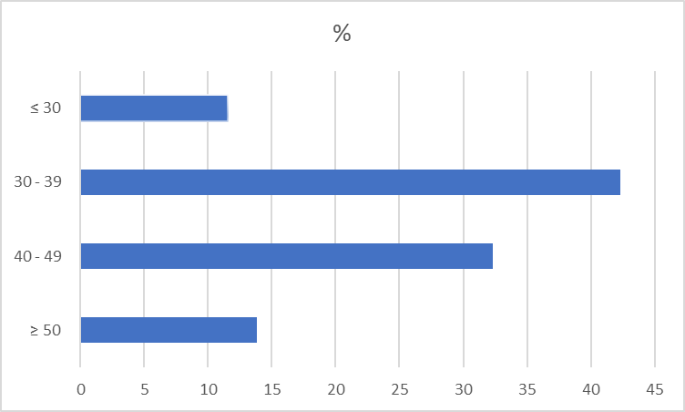
Tabel 2. Ierarhizarea efectivului de tineret ovin din anul precedent
după greutatea corporală la 15 luni
Criteriul reprezentat de intensitatea de creștere este foarte important și nu ar trebui să lipsească din conținutul unui program de ameliorare deoarece poate participa activ la modificarea pozitivă a indicilor demografici specifici.
Intensitatea ridicată de creștere face să scadă vârsta de utilizare pentru prima dată la montă și poate crește proporția femelelor tinere care se pot monta încă din primul lor an de viață. În acest fel, pe fondul reducerii intervalului dintre fătări selecția se poate intensificare iar rezultatele stabilite inițial se pot obține într-o perioadă mai scurtă de timp.
Interval de clasă | Greutatea corporală medie la împlinirea vârstei de 15 luni
 | n | %
≥ 50 | 18 | 13,85
40 – 49 | 42 | 32,31
30 – 39 | 55 | 42,31
≤ 30 | 15 | 11,53
Total | 130 | 100,0
Fig. 1. Repartiția tineretului ovin din anul precedent în raport cu greutatea corporală determinată la vârsta de 15 luni

Slide 15
Tabel 3. Ierarhizarea efectivului ovine după performanța productivă, în raport cu greutatea corporală medie
Nr. Crt. | Greutate vie (kg) | Repartizarea pe clase după producția medie totală pe lactație normală
 |  | Oi cu producții medii de peste 150 kg lapte pe lactație (n) | % din plus variante | % din total
1 | ≥ 60 | 30 | 22,73 | 66,66
2 | 50 – 59 | 68 | 51,51 | 56,6
3 | 40 – 49 | 32 | 24,25 | 39,42
4 | ≤ 40 | 2 | 1,51 | 40,00
Total |  | 132 | 100,0 | -
Pe baza datelor obținute în urma aplicării controlului producției de lapte și în funcție de performanțele obținute, după încheierea lactației s-a trecut la ierarhizarea efectivului supus cercetărilor în funcție de performanța realizată și în raport cu greutatea corporală. Întrucât scopul principal este reprezentat de creșterea performanțelor, au fost incluse în nucleul de selecție doar oile de la care producția medie totală de lapte a depășit 150 kg lapte.
Prelucrarea statistică a datelor evidențiază faptul că oile care au furnizat pe intervalul unei lactații normale de 185 zile producții medii de lapte situate peste 150 kg au reprezentat o proporție de 62,85% din efectivul total de 210 capete controlat.
Prelucrarea statistică a datelor mai scoate în evidență și faptul că din totalul de 132 oi adulte care au avut producții mai mari de 150 kg lapte proporția cea mai mare a fost reprezentată de femelele adulte care au avut o greutate corporală cuprinsă între 50 și 60 kg

Slide 16
4.1.6. DIRIJAREA ÎMPERECHERILOR
În creșterea ovinelor factorii care acționează și intervin în limitarea manifestării unui caracter trebuie evaluați și optimizați deoarece limitează efectul selecției. Din rândul acestor factori cei mai importanți sunt:
- ritmul de reproducere;
- intensitatea selecției;
- gradul de variație a caracterului;
- structura de vârstă;
- mărimea turmei;
- mortalitate;
- morbiditate.
În cazul evaluării factorului reprezentat de ritmul de reproducere se impune ca atunci când se dorește ca efectul selecției să nu scadă proporția indivizilor reținuți în nucleul de selecție nu trebuie să fie sub valorile specifice nivelului de înlocuire.

Slide 17
Având în vedere calitatea biologică actuală și nivelul producțiilor de bază la turmele analizate considerăm că efectul selecției datorat aplicării unui program de ameliorare pe termen scurt și mediu poate genera o deplasare medie a caracterelor către valori medii mai mari, respectiv:
a. pentru producția de lapte:
- lapte total rezultat pe o lactație normală de 185 zile > 150 kg;
- lapte marfă obținut în perioada de muls exclusiv > 100 kg.
b. pentru producția de carne:
- prolificitate > 135%;
- spor mediu zilnic > 200 g;
- greutate vie la 70 zile de > 25 kg;
- greutate vie la 150 zile > 35 kg;
- randament la sacrificare >48%.
c. pentru producția de lână:
- cantitate medie de lână > 3 kg;
- finețea medie a fibrelor 40 μm;
- lungimea medie a fibrelor de lână 20 cm;
- randamentul lânii la spălare > 65%.

Slide 18
4.2. EVALUAREA GENETICĂ A REPRODUCĂTORILOR
În cadrul cercetările efectuate pe parcursul aceste faze evaluare genetică a reproducătorilor s-a efectuat utilizând metode clasice prin care s-a încercat o analiză relativ detaliată a reproducătorilor activi reprezentativi aflați în interiorul populațiilor supuse cercetărilor.
4.2.1. Heritabilitatea caracterelor cantitative
Acest indice joacă un rol important în ameliorare deoarece atunci când unele caractere pot fi determinate prin măsurători efectuate la ambii părinți valoarea lui h² este dată de corelație dintre media caracterului la părinți și caracterul la urmașii acestora. Acest aspect ne permite să afirmăm că varianța fenotipică observată într-o populație reprezintă de fapt suma varianțelor ereditare și de mediu: σ²_{P} = σ²_{H} + σ²_{E}. Varianța ereditară reprezintă de fapt un rezultat al varianțelor genetice de aditivitate, de dominanță și epistazie. În sensul cel mai larg al noțiunii, coeficientul de heritabilitate calculat reprezintă raportul dintre varianța ereditară aditivă și varianța fenotipică totală, respectiv (σ²_{H} /σ² _{P}), rezultatul obținut reprezintă partea din varianța fenotipică totală care se transmite în descendență.

Slide 19
Tabel 4. Coeficientul de heritabilitate determinat pentru greutatea
corporală înregistrată la diferite vârste a tineretul ovin
Caracterul | h²
Greutatea corporală la fătare | 0,21
Greutatea corporală la 30 zile | 0,19
Greutatea corporală la 65 zile | 0,18
Greutatea corporală la 75 zile | 0,31
Greutatea corporală la 135 zile | 0,28
Greutatea corporală la 150 zile | 0,38
Sporul mediu zilnic | 0,51
Pe baza valorilor obținute se constată că valoarea cea mai mică s-a înregistrat în cazul greutății corporale la vârsta de 65 zile post-partum (h² = 0,18) valoare care se situează foarte aproape de coeficientul de heritabilitate determinat pentru greutatea la naștere și pentru greutatea vie la vârsta de 30 zile. Existența acestor valori extrem de mici evidențiază faptul că greutatea corporală înregistrată pe parcursul primelor 60 zile de viață este slab heritabilă, fiind influențată în mare măsură de capacitatea de alăptare a oilor mame.
În schimb pentru greutatea corporală determinată pe intervalul de vârstă cuprins între 75 și respectiv 150 zile coeficientul de heritabilitate determinat are valori mai mari și încadrează aceste caractere în grupa celor mediu heritabile

Slide 20
Parametrii genetici pentru caracterele care influențează producția de lapte au fost determinați pe baza datelor obținute în cele două lactații succesive în care s-a aplicat controlul producției de lapte la efectivele de ovine de din noua populație de lapte. Ereditate determinată pentru durata totală a perioadei de muls a înregistrat valori destul de reduse, aspect ce ne indică faptul că în exprimarea acestui caracter un rol important îl au factorii de mediu și tehnologia aplicată.
Tabel 5. Coeficientul de heritabilitate determinat pentru unele caractere de care depinde producția de lapte
Caracterul | h²
Durata lactație | 0,38
Producția zilnică de lapte | 0.34
Conținutul de grăsime | 0,52
Conținutul de proteină | 0,54
Randament mediu util al laptelui | 0,64
Coeficienții de heritabilitate determinați pentru durata perioadei de lactație și pentru producția zilnică de lapte au avut valori sensibil apropiate (0,38 și respectiv 0,34) valori apropiate heritabilitatea acelorași carcatere determinate însă pentru rasa Lacaune de F. Barillet și D. Biochard.

Slide 21
4.2.2.3. Corelații fenotipice
Determinarea acestora este extrem de utilă pentru muncă desfășurată în activitatea de ameliorare. Importanța și rolul acestora se datorează faptului că, la nivelul organismului unui animal, s-a constatat că multe din caracterele acestuia se dezvoltă în corelație unul cu altul. În tabelul 6 sunt prezentate valorile coeficienților de corelație care se stabilesc între greutatea la fătare și greutatea corporală determinată la diferite vârste, precum și între greutatea la fătare și sporul mediu zilnic de creștere în greutate.
Tabel 6. Coeficienții de corelație fenotipică dintre greutatea la fătare
și greutatea corporală la diferite vârste de creștere n = 160
Cupluri de însușiri :
Greutatea corporală la fătare | r_{xy} | ± s_{r}
Greutatea corporală la 30 zile | 0.5867 | 0.0177
Greutatea corporală la 65 zile | 0.5622 | 0.0190
Greutatea corporală la 75 zile | 0.5320 | 0.0522
Greutatea corporală la 135 zile | 0.5435 | 0.0387
Greutatea corporală la 150 zile | 0.5708 | 0.0451
În marea parte corelațiile determinate sunt încadrate în grupa celor cu o exprimare bună, minima fiind de 0.53 iar maxima de 0.58. În acest caz se poate spune că prin mărimea valorii coeficientului de repetabilitate determinat pentru grupul de caractere analizat o singura măsurătoare sau determinare poate fi suficientă pentru luarea deciziei de selecție

Slide 22
CONCLUZII
Pe baza determinării performanțelor de producție, toate femelele la care s-a constatat că au depășit nivelul mediu pentru caracterul analizat au fost individualizate și au constituit nucleul de selecție al noii populații.
Ierarhizarea efectivului din noua populație de lapte utilizând ca principal criteriu dezvoltarea corporală evidențiază faptul că aproximativ 78,58% din efectivul total aveau o greutate corporală mai mare de 50 kg.
De asemenea, ierarhizarea efectivului în funcție de performanța productivă realizată și în raport cu greutatea corporală evidențiază faptul că oile care au furnizat pe intervalul unei lactații normale de 185 zile, producții medii de lapte situate peste 150 kg, au reprezentat o proporție de 62,85% din efectivul total de 210 capete controlat.
Din totalul de 132 oi adulte care au avut producții mai mari de 150 kg lapte proporția cea mai mare a fost reprezentată de femelele adulte care au avut o greutate corporală cuprinsă între 50 și 60 kg.

Slide 23
Faptul că pentru sporul mediu zilnic se constată un coeficient de heritabilitate cu valoare mai mare de 0,5 înseamnă că acest caracter poate fi folosit ca o bază de selecție foarte eficientă a oilor pentru producția de carne, dar și atunci când se dorește imprimarea unui grad ridicat de masivizare corporală.
Coeficienții de heritabilitate determinați pentru durata perioadei de lactație și pentru producția zilnică de lapte au avut valori sensibil apropiate (0,38 și respectiv 0,34), încadrând ambele caractere în categoria celor mediu heritabile.
Corelațiile fenotipice determinate au o exprimare bună deoarece maxima a fost de 0.58 iar minima de 0.53 contribuind la activitatea de selecție și ameliorare a ovinelor din noua populație.

Slide 24
BIBLIGRAFIE
Atanasiu Tr., C. Pascal, N. Iftimie, C. Cristian, Otilia Crăciun, 2010 - Study performance of hybrid sheep obtained from crossing of Awassi rams with ewe Tigaie, Lucrari Științifice-Seria Zootehnie, Electronic ISSN 2067-2330, Print ISSN 1454-7368, p 427-430
Pascal C., Atanasiu T., Nechifor I., Cristian C. 2017 - The effect of applied crossbreeding on increasing of milk production in sheep, AGROFOR International Journal, Vol. 2, Issue No. 1, p 119-124
Tabba M., Al-Azzawi W., Campbell D., 2001: Variation in fleece characteristics of Awassi sheep at different ages. Small ruminant research: the journal of the International Goat Association 41(2): 95-100
Land R.B., Robinson D.W. (1985) - Genetin and reproduction sheep, ISBN 0-407-00302-9. California USA.
Mochnacs M., Taftă V., Vintilă I. 1978 – Genetica și ameliorarea ovinelor. Edit. Ceres-București
Pascal, C. (2015) Tratat de crestere a ovinelor si caprinelor. Editura Ion Ionescu de la Brad, Iasi-Romania, ISBN 978-973-147-196-9, p 325.
Pascal C. (2007) Creșterea ovinelor și caprinelor. Edit. PIM- Iași. ISBN 978-973-716-502-2
Taftă V., Vintilă I., Zamfirescu S. (1996). Producția, ameliorarea și reproducția ovinelor. Edit.
Ceres Bucharest-Romania. ISBN 973-40-0408-5.
Bacău Director proiect,
30 iulie 2022 Prof. univ. dr. Constantin Pascal

